Slide 1
Петербургский государственный университет путей сообщения Императора Александра I
Факультет
«Экономика и
Менеджмент»

Slide 2
Первый транспортный
ВУЗ России

Slide 3
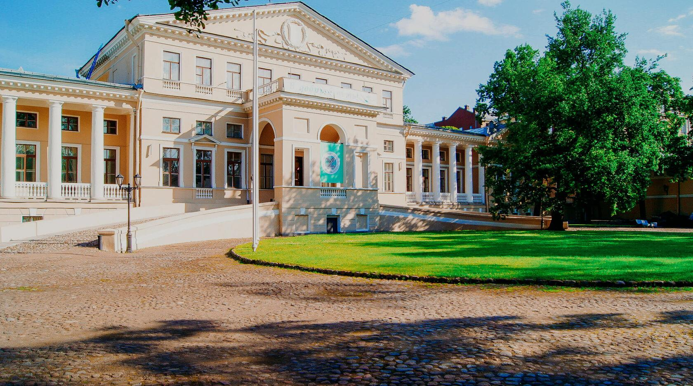
Дворец Юсуповых
Факультет расположен в одном из красивейших дворцов нашего любимого города – Дворце Юсуповых, который был построен по проекту архитектора Джакомо Кваренги.

Slide 4
150+ квалифицированных преподавателей
23
доктора наук
80+
кандидатов наук
Более
1200
студентов

Slide 5
5
выпускающих кафедр:
«Бухгалтерский учёт и аудит» «Менеджмент и маркетинг» «Прикладная психология»
«Экономика и менеджмент в строительстве»
«Экономика транспорта»
1
кафедра общегуманитарного цикла:
«История, философия, политология и социология»

Slide 6
БАКАЛАВРИАТ: Направление «Экономика» Профили: «Управление рисками и экономическая безопасность»; «Экономика и управление транспортно-логистическим бизнесом»; «Экономика строительных предприятий и организаций»; «Бухгалтерский учёт, анализ и аудит»; «Финансовый инжиниринг».
Направление «Менеджмент» Профили: «Бизнес-менеджмент»; «Маркетинг в цифровой среде»; «Управление человеческими ресурсами».
Направление «Психология» Профиль: «Психология».
МАГИСТРАТУРА: Направление «Экономика» Программы: «Управление проектами: анализ, инвестиции, технология реализации»; «Экономическая безопасность»; «Экономика предприятий и стоимостной инжиниринг»; «Корпоративные финансы и оценка бизнеса».
Направление «Менеджмент» Программы: «Стратегический менеджмент»; «Управление проектами и рисками»; «Маркетинг и смарт-контракты в управлении закупками».
Направление «Психология» Программа: «Организационная психология».

Slide 7
5
выпускающих кафедр:
«Бухгалтерский учёт и аудит» «Менеджмент и маркетинг» «Прикладная психология»
«Экономика и менеджмент в строительстве»
«Экономика транспорта»
1
кафедра общегуманитарного цикла:
«История, философия, политология и социология»

Slide 8
11
корпусов
8
общежитий
Материально-техническая база университета соответствует государственным стандартам.
В университете 11 учебных корпусов, 8 общежитий, имеются хорошие спортивные базы.

Slide 9
Дом физической культуры
плавательный бассейн 25 метров, 6 дорожек
игровой зал
зал тяжелой атлетики
зал для занятий специальной медицинской группы
Notes:
Текст про это место

Slide 10
Кафедра «Физическая культура»
игровой зал
гимнастический зал
тренажерный зал
Notes:
Текст про это место

Slide 11
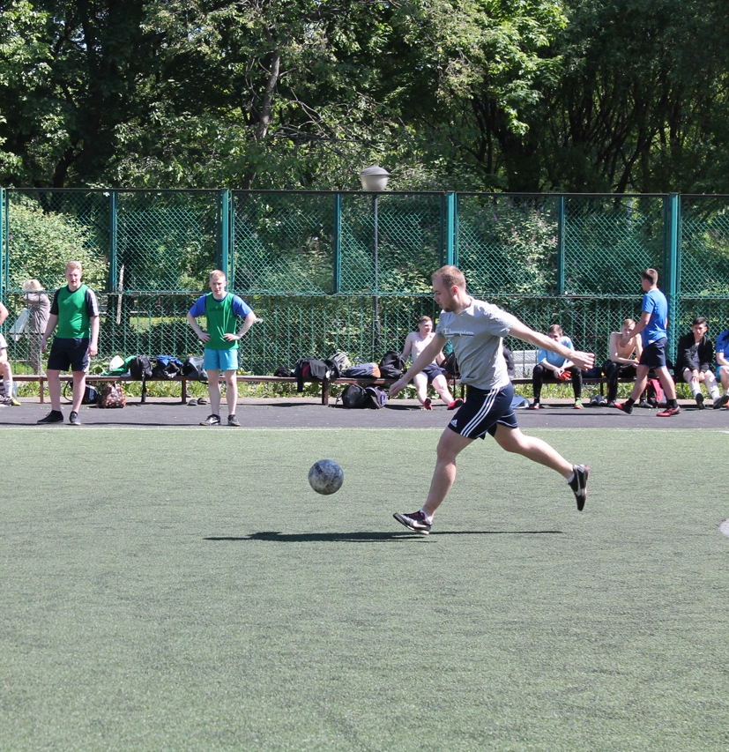
Спортивные площадки в Юсуповском саду
футбольное поле с искусственным покрытием
площадка для баскетбола, волейбола, большого тенниса
прямые и круговые беговые дорожки
Notes:
Текст про это место

Slide 12
Наши студенты принимают активное участие на спортивных соревнованиях не только российского, но и международного уровней.
Имеется своя поликлиника.

Slide 13
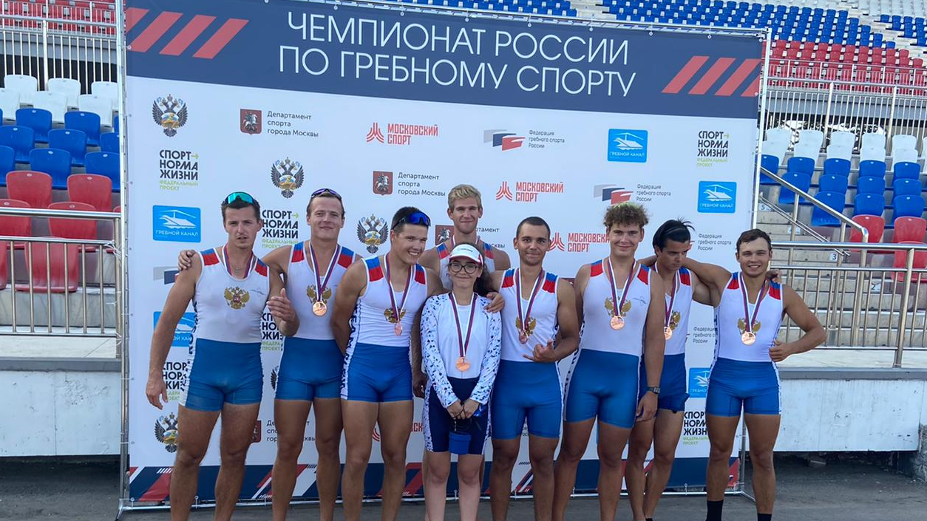

Slide 14
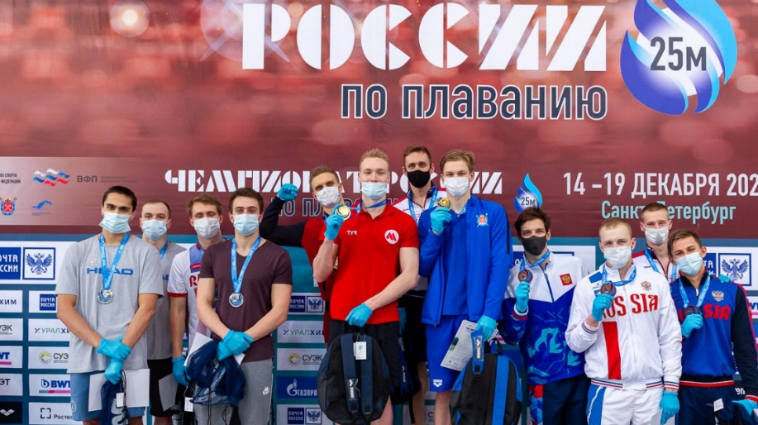

Slide 15
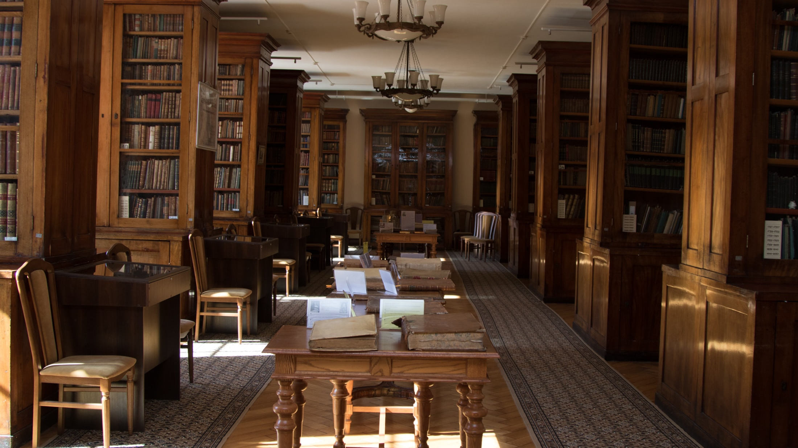
Наша «Научно-техническая библиотека» является одной из старейших библиотек России и имеет фонд более 1 миллиона книг.
Студентам нашего университета также доступны электронные ресурсы, они могут пользоваться различными «Электронно-библиотечными системами».
1 000 000+
книг в библиотеке

Slide 16
Ежегодно в университете проводится
Всероссийская научно-техническая конференция студентов, аспирантов и молодых ученых
«Транспорт: проблемы, идеи, перспективы»
Помимо учебной деятельности наши студенты принимают активное участие в различных научно-исследовательских мероприятиях.
Студенты нашего факультета всегда принимают активное участие в рамках данного мероприятия.

Slide 17
В университете работает
Отдел инновационных разработок и научно-исследовательской
работы студентов

Slide 18
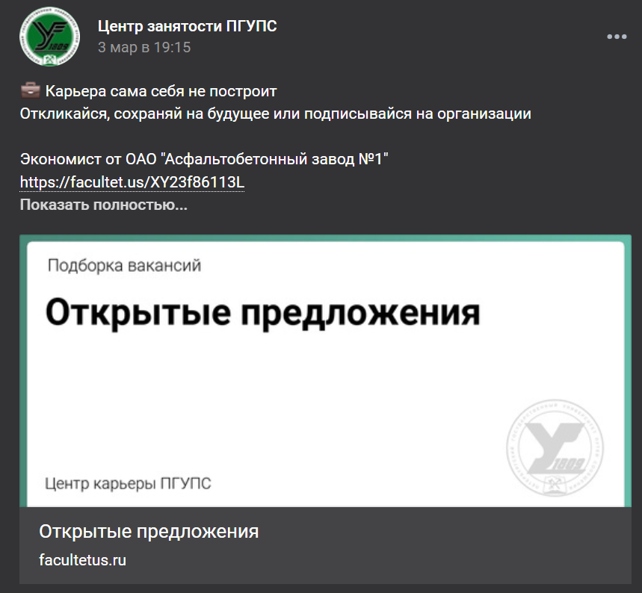
В университете работает
Центр занятости
и содействия трудоустройству

Slide 19
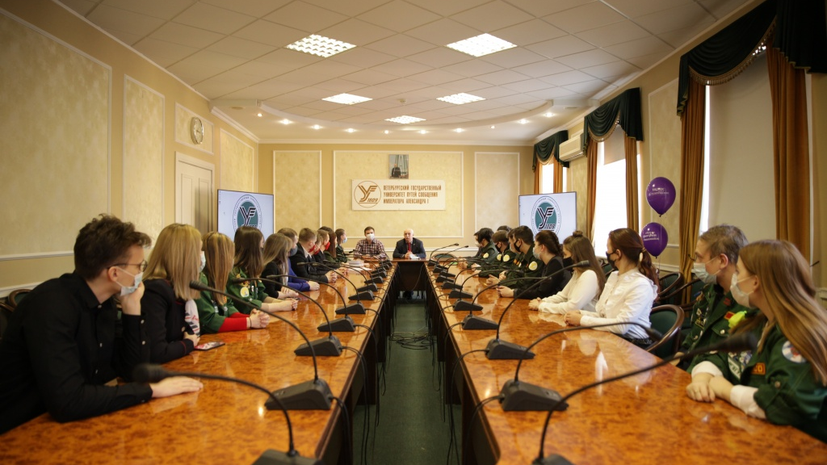

Slide 20
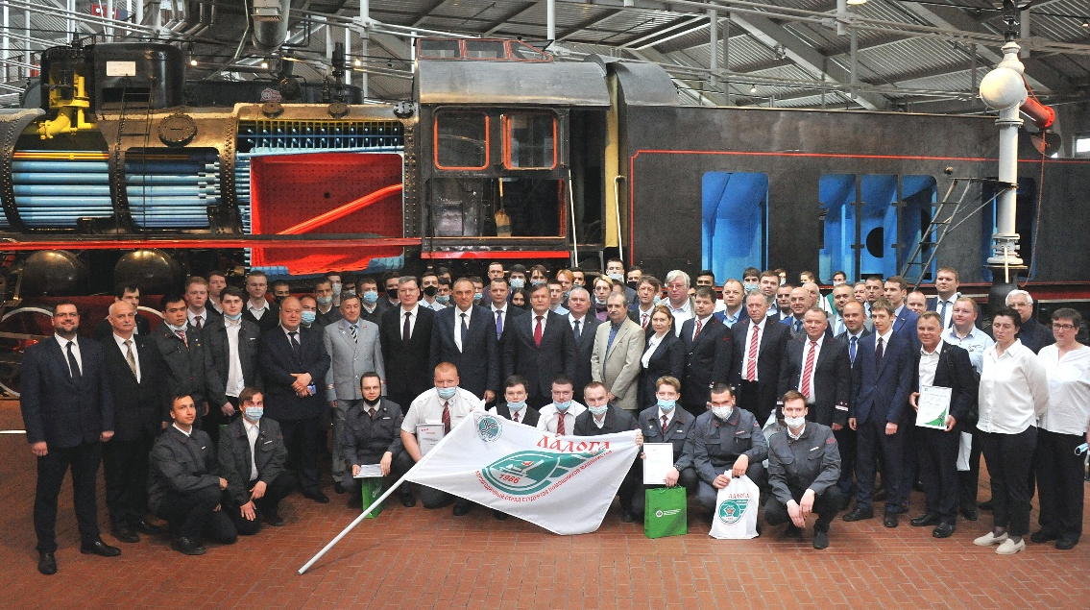

Slide 21
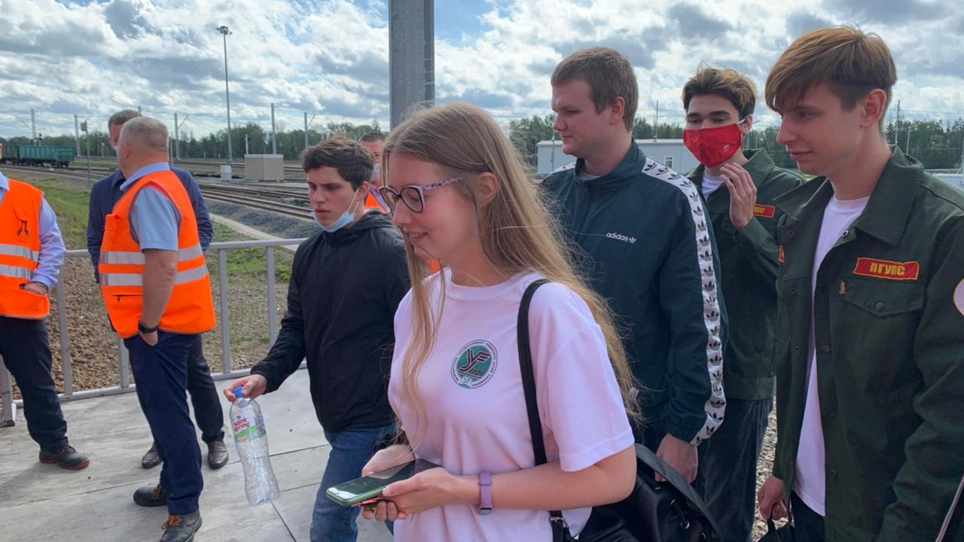

Slide 22
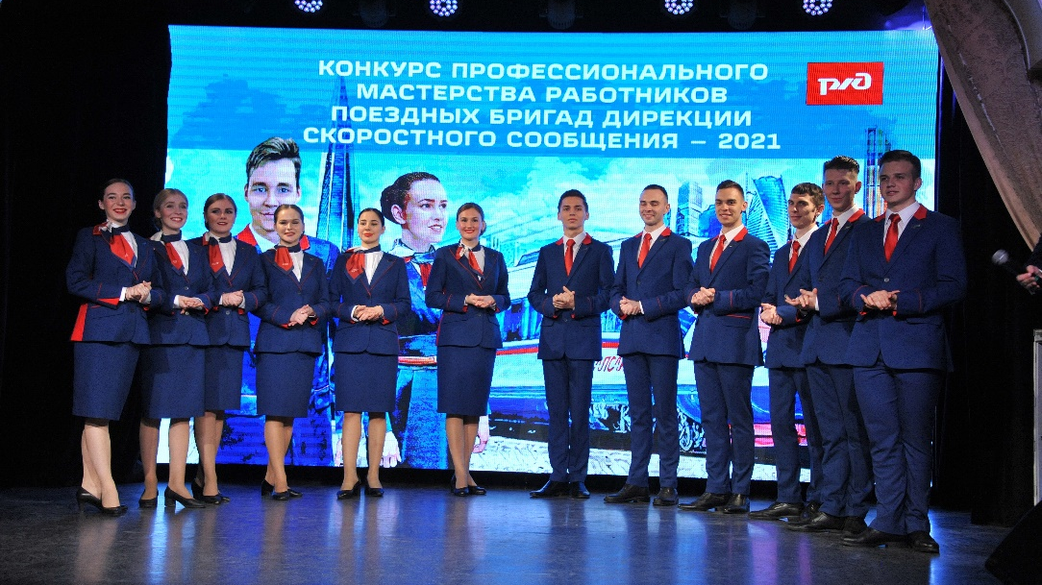

Slide 23
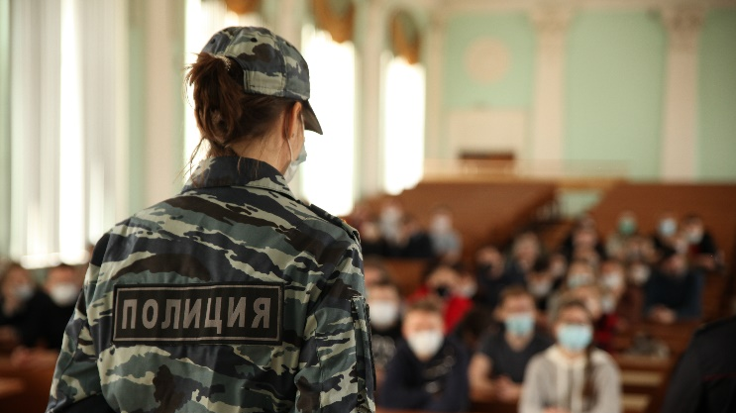

Slide 24
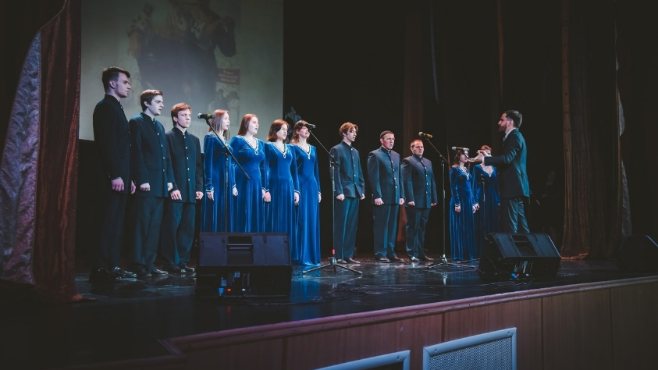

Slide 25
УСЛОВИЯ ПОСТУПЛЕНИЯ В ПГУПС
Раздельно по очной, очно-заочной и заочной формам обучения.
Раздельно в соответствии с направленностью образовательных программ.
В рамках бюджетных мест можете поступать на особую, целевую, специальную квоту и на общие бюджетные места.
4. Раздельно в рамках бюджетных мест и по договорам об образовании.
Максимальное количество специальностей (направлений подготовки) для одновременного участия в конкурсе по программам бакалавриата и специалитета - 3

Slide 26
СПОСОБЫ ПОДАЧИ ДОКУМЕНТОВ ПОСТУПАЮЩИМ В ПГУПС
Лично поступающим
Через личный кабинет абитуриента ПГУПС на сайте Приемной комиссии.
Через ГОСУСЛУГИ.
Почтой.

Slide 27
ЗАЯВЛЕНИЕ О ПРИЕМЕ
ПО ПРОГРАММАМ БАКАЛАВРИАТА И СПЕЦИАЛИТЕТА
НА БЮДЖЕТНЫЕ МЕСТА
НА ПЛАТНЫЕ МЕСТА
одно заявление
о приеме
одно заявление
о приеме

Slide 28
СРОКИ ПРИЕМА НА ОБУЧЕНИЕ в ПГУПС
по программам бакалавриата и специалитета
по очной и заочной форме обучения на бюджетные места
19 июня | начало подачи заявлений о приеме на обучение и документов
25 июля | срок завершения приема документов от поступающих на обучение по результатам ЕГЭ
по договорам об образовании
19 июня | начало подачи заявлений о приеме на обучение и документов
19 августа | срок завершения приема документов от поступающих

Slide 29
ПЕРЕЧЕНЬ И ПРИОРИТЕТ ОБЩЕОБРАЗОВАТЕЛЬНЫХ ВСТУПИТЕЛЬНЫХ ИСПЫТАНИЙ НА БАЗЕ ЕГЭ
Общественно-экономические направления
Математика
Обществознание Информатика и ИКТ (по выбору)
Русский язык
Направление Психология
Биология
Математика
Русский язык

Slide 30
МИНИМАЛЬНОЕ КОЛИЧЕСТВО БАЛЛОВ
Русский язык | 36
Математика | 36
Физика | 36
Информатика и ИКТ | 44
Биология | 36
Обществознание | 42

Slide 31
ПЛАН ПРИЕМА НА 2023 ГОД
ОЧНОЕ ОБУЧЕНИЕ
Код | Наименование конкурсной группы | Бюджетные места
 | специальность/направление подготовки
Очное обучение
БАКАЛАВРИАТ
38.03.01 | Экономика | 9
38.03.02 | Менеджмент | 7

